Slide 1

Solución del problema de análisis de posición en mecanismos de 4 barras utilizando aprendizaje automático
Victor Ruiz Rosas
Machine Learning
Doctorado en Ingeniería UD

Slide 2
Agenda
Breve introducción a los mecanismos de barras
El problema de análisis de posición en mecanismos 4RR
Planteamiento de la solución
Flujo de trabajo
Resultados
Conclusiones

Slide 3
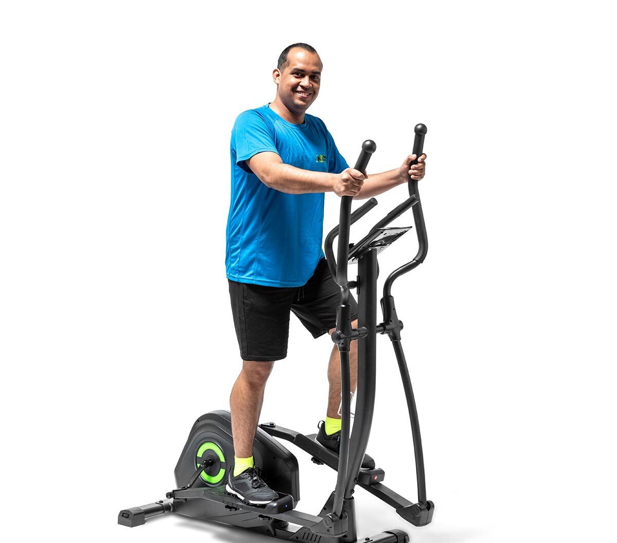
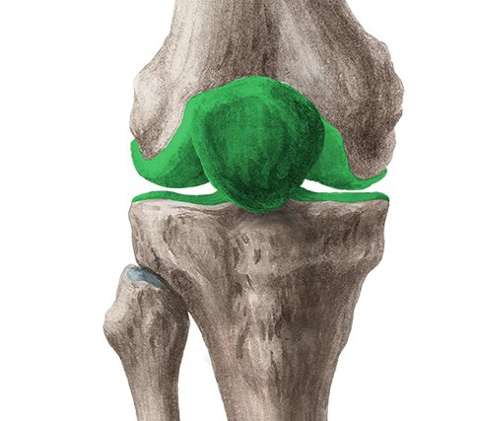
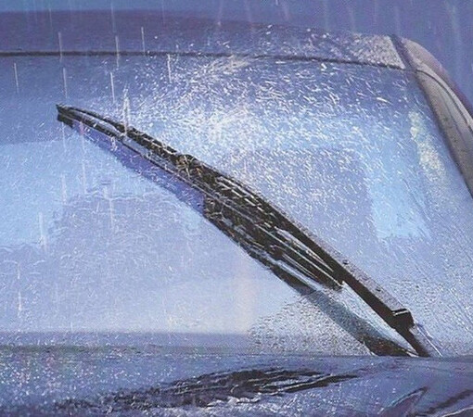
Breve Introducción a los mecanismos de barras

Slide 4
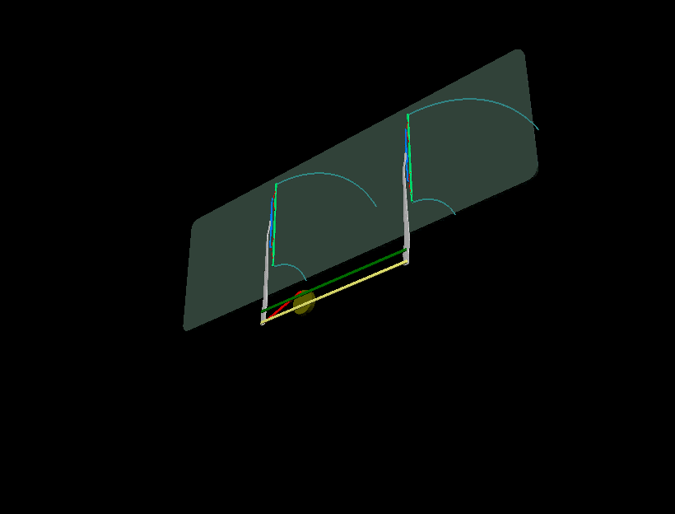

Slide 5
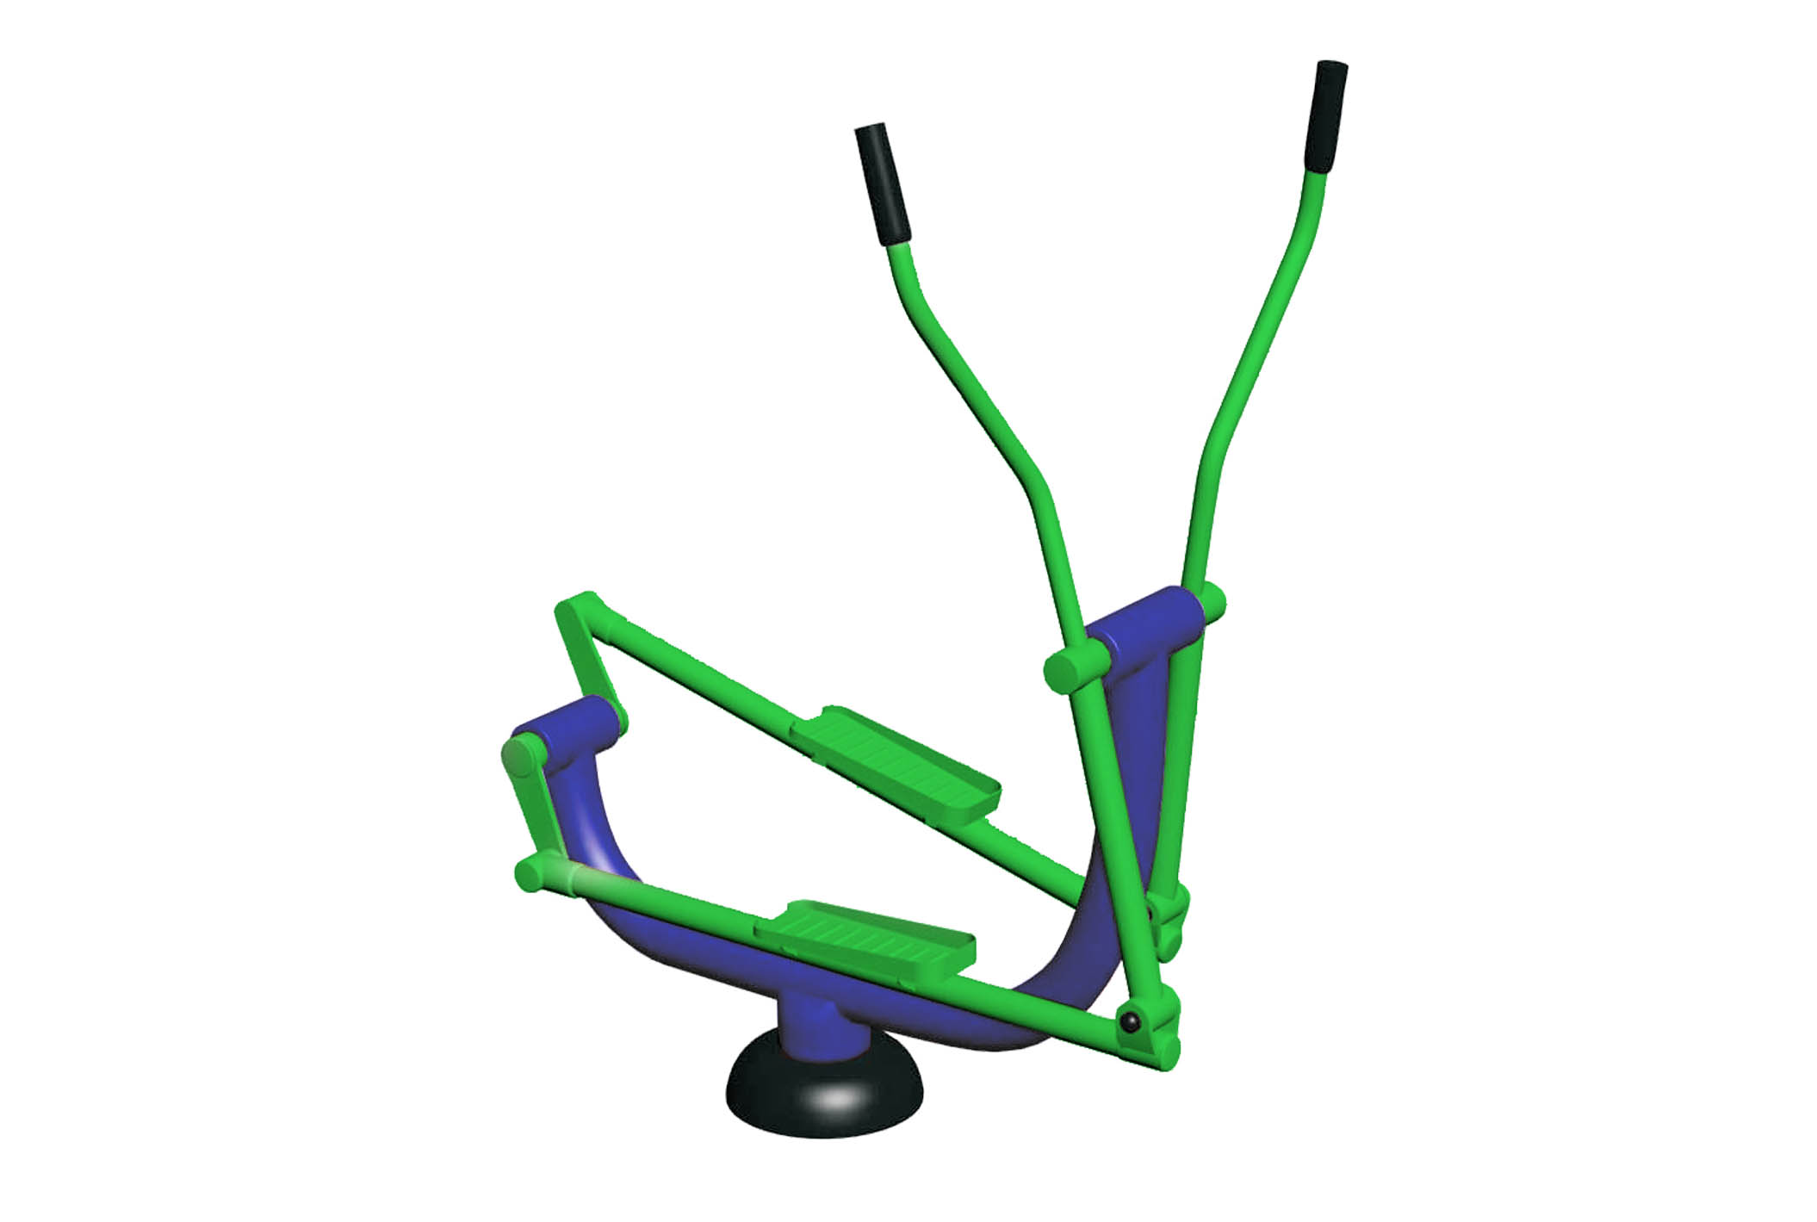

Slide 6
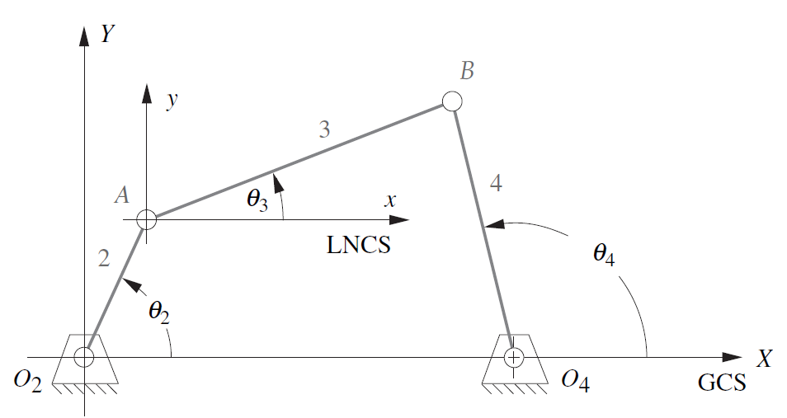
El mecanismo de cuatro barras

Slide 7
El problema de análisis de posición en mecanismos 4RR
Dadas las longitudes de los eslabones y la orientación del eslabón de entrada θ2 , determinar la orientación del eslabón de salida θ4

Slide 8
Soluciones
Método gráfico
Algebraico
Trigonométrico
Métodos de lazos vectoriales
Métodos por coordenadas (generalizadas , naturales, absolutas)
Métodos numéricos
Machine Learning ?

Slide 9
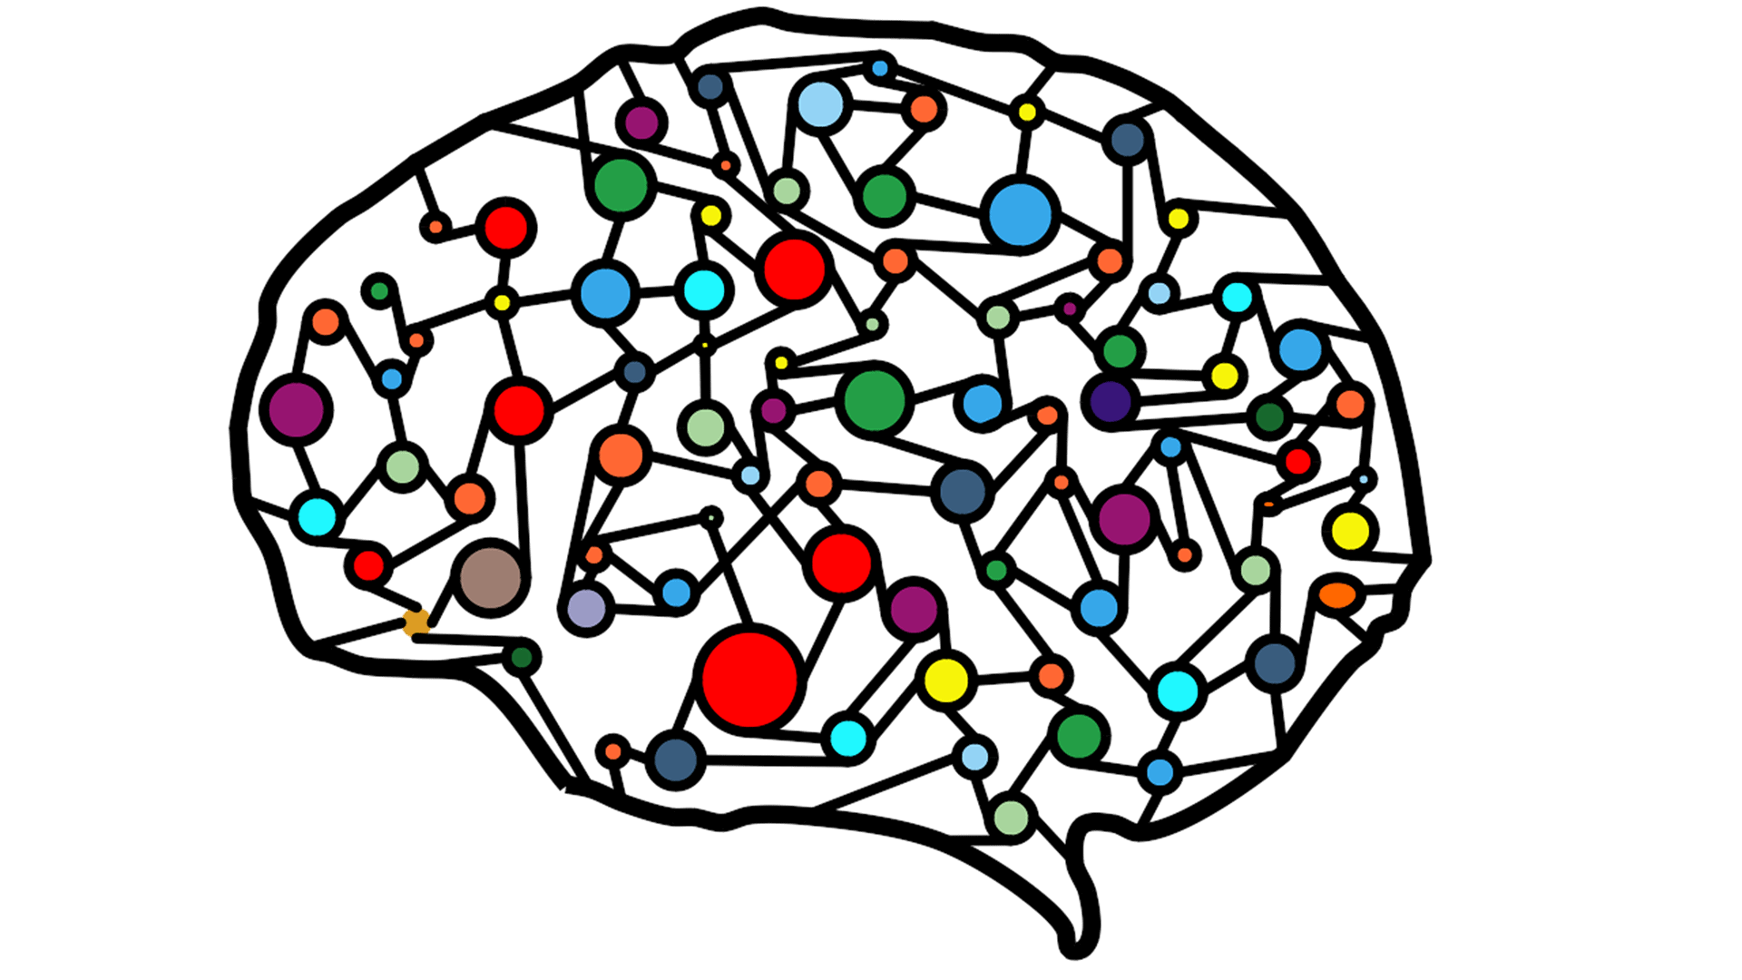
Planteamiento de una solución usando aprendizaje automático y redes neuronales
Desarrollar un modelo de red neuronal que analice el comportamiento de un mecanismo a partir de un conjunto de datos de mecanismos de diferentes longitudes de eslabones y en múltiples posiciones y luego de ser entrenado sea capaz de predecir los valores de los ángulos de los eslabones de salida y acoplador.

Slide 10
Flujo de trabajo
Conjunto de datos (dataset)
Definición de arquitectura de la red neuronal
Implementación de la red neuronal entrenamiento y pruebas)
Preprocesamiento de los datos
Predicción
evaluación

Slide 11
Conjunto de datos
simulación mecanismos (black box)
Exportación de datos
Ajuste de datos (angulares)
Clasificación de inversiones de Barker
Unión de archivos ajustados para el dataset
Múltiples archivos txt a csv
9758 datos, ángulos absolutos, posición de entrada entre 0 y π,configuración abierta
Ajustar a ángulos absolutos en radianes

Slide 12
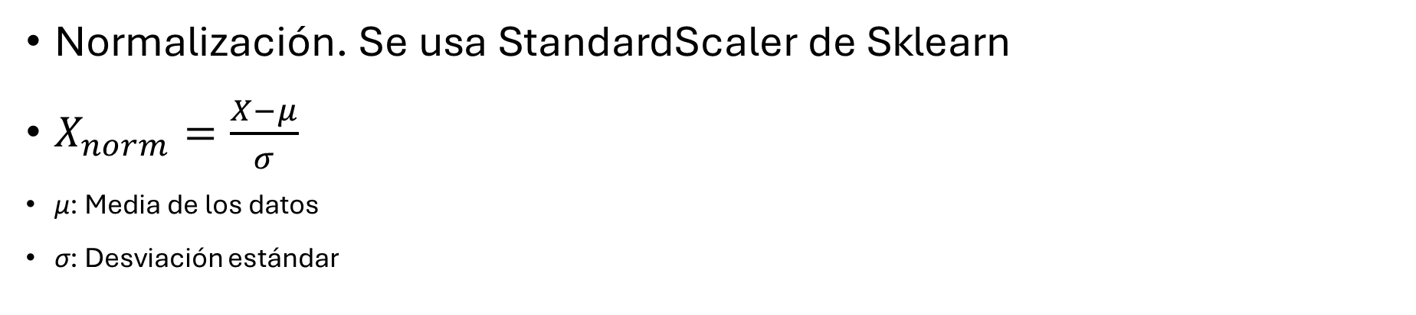
Procesamiento de datos
Normalización. Se usa StandardScaler de Sklearn
$X_{norm}=\frac{X−μ}{σ}$
μ: Media de los datos
σ: Desviación estándar
Rangos originales
L: 210–1000 mm
theta_2: 0–3.14 rad
theta_3/theta_4: -0.954–6.000 rad
La normalización Z-score transforma estos valores a rangos típicos de [-3, 3], facilitando el aprendizaje del modelo

Slide 13
Procesamiento de datos
División de los datos
80% entrenamiento, 20% prueba

Slide 14
Definición de la arquitectura de la red neuronal
Capa de entrada: 5 entradas (L1,L2,L3,L4,theta_2),
2 capas ocultas 64 neuronas
Capa de salida: 2 neuronas para la salida (theta3 y theta4)
Se hará la implementación en SkLearn y en Pytorch y se compararán sus resultados

Slide 15
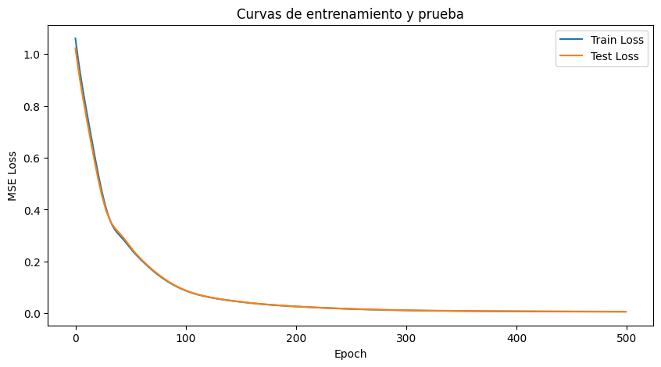
Implementación en Pytorch

Slide 16
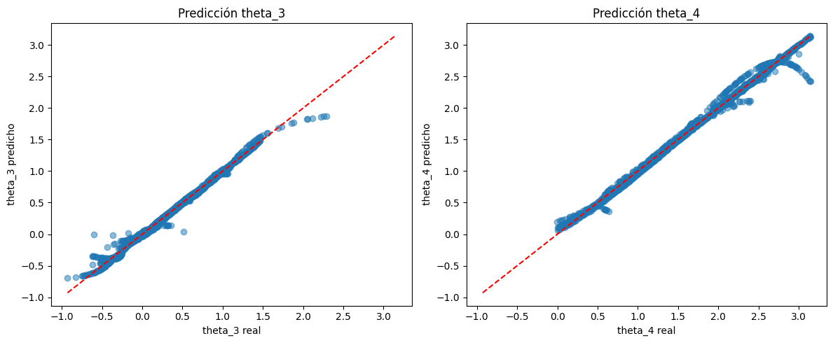
Predicción de la etapa de Prueba

Slide 17
Implementación con ScikitLearn
Módulo MLPRegresor
MSE: 0.0023, R²: 0.9947

Slide 18

Predicción de la etapa de prueba

Slide 19
Uso de las redes neuronales para predicción de nuevas configuraciones
Se utilizó un nuevo dataset con 10 configuraciones no incluidas en el dataset inicial.
1 configuración diferentes longitudes y una posición theta2 para cada caso

Slide 20
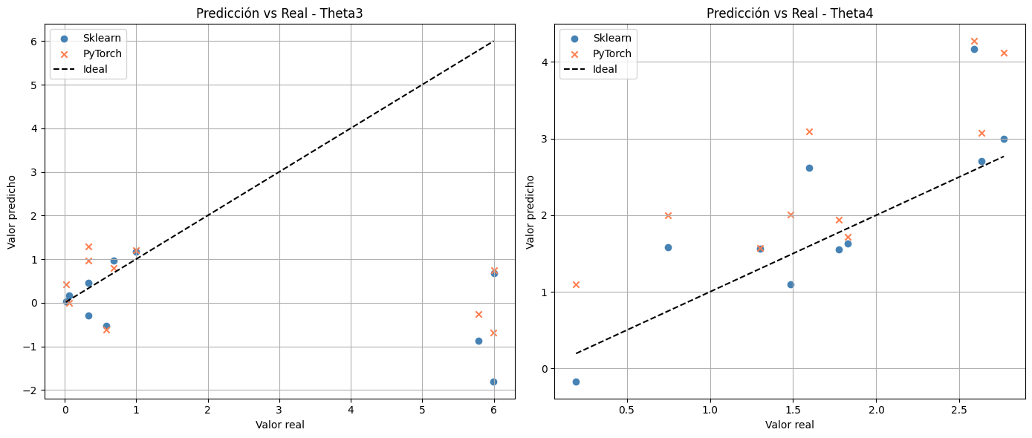
Error aritmético

Slide 21
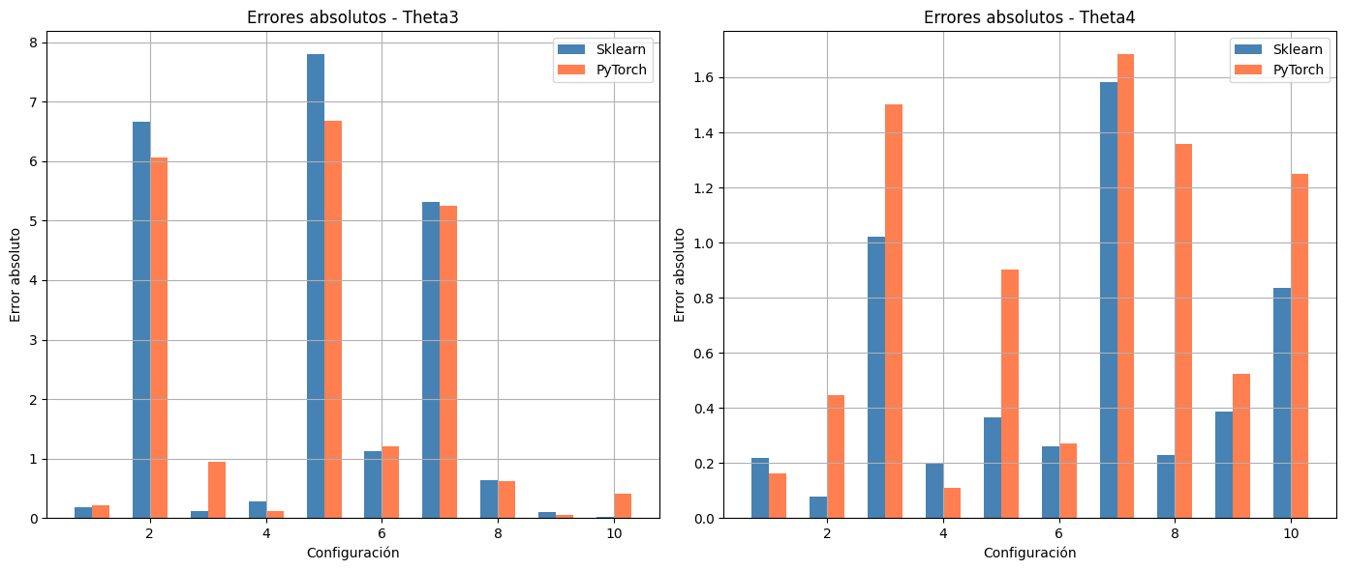
Error absoluto

Slide 22
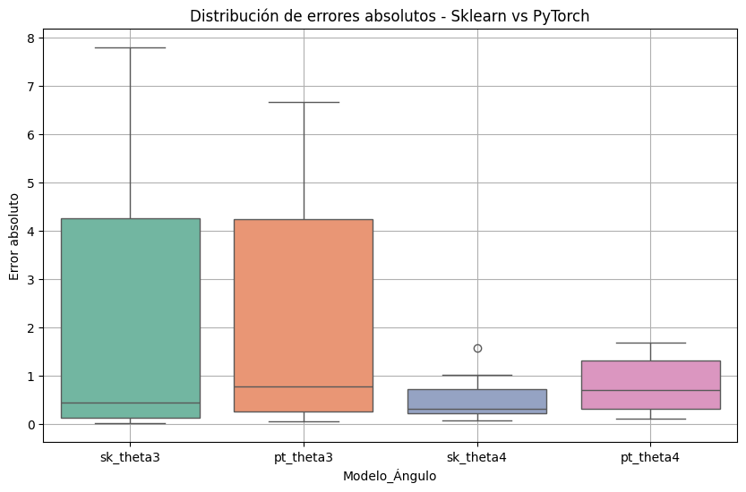
Distribución de errores absolutos

Slide 23
Otras medidas de comparación
Métrica | PyTorch | Sklearn
MAE | 1.488858 | 1.371033
MSE | 6.090309 | 7.003395
R² | -0.668495 | -0.435653
MAPE (%) | 230.577782 | 80.243155
Error Máximo | 6.000000 | 6.000000

Slide 24
Conclusiones
El tratamiento de los datos es fundamental para el éxito del modelo, en especial los resultados son sensibles a los valores de los ángulos.
Cerca de singularidades o en posiciones cercanas a 0° nos modelos no logran buenas predicciones.
El uso de ángulos negativos es un reto para el uso del modelo. No fue posible implementarlo en la posición cruzada
Se ve necesaria la representación gráfica, como una herramienta adicional para los procesos de entrenamiento.
La red tiene potencial en mecanismos Grashoff sin posiciones singulares.

